Slide 1
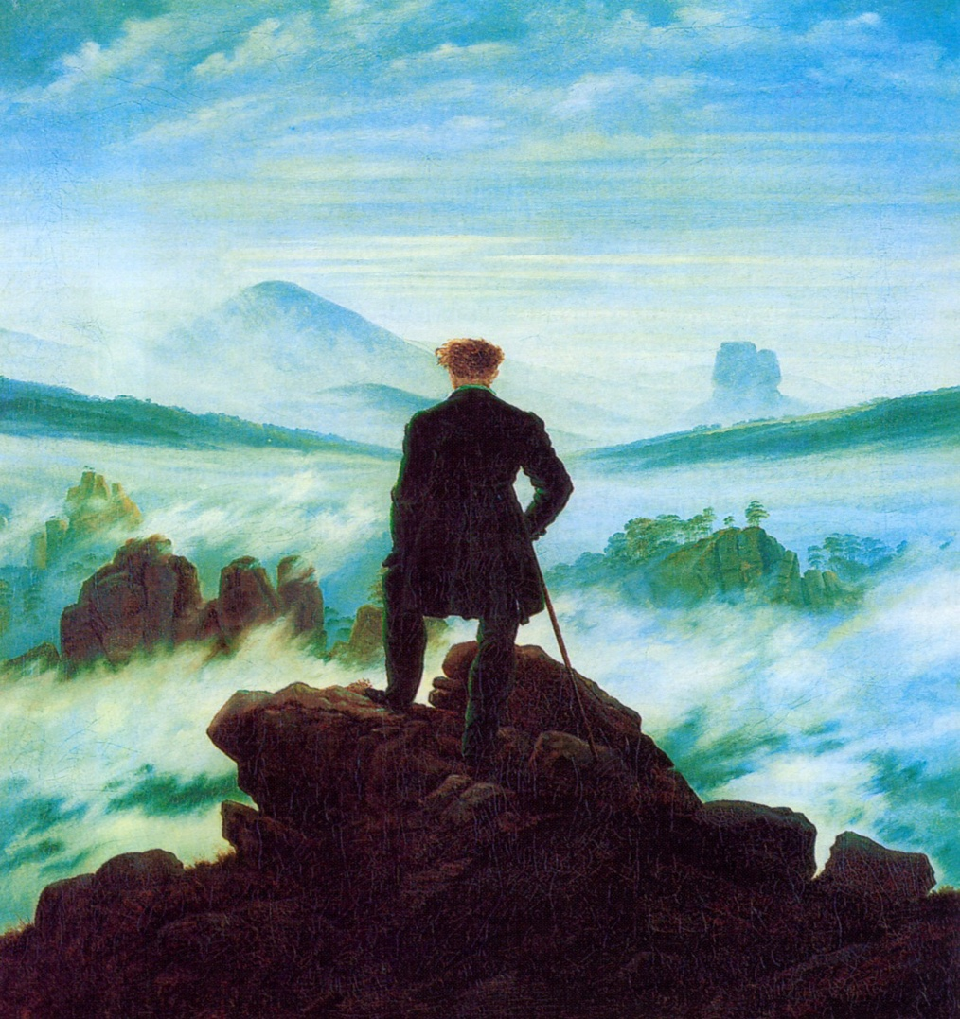
La crisi e la speranza

Slide 2
Progetto di vita
Amore
Identità
Lo spaesamento dell’uomo
Consumo
Religione
Relazioni

Slide 3
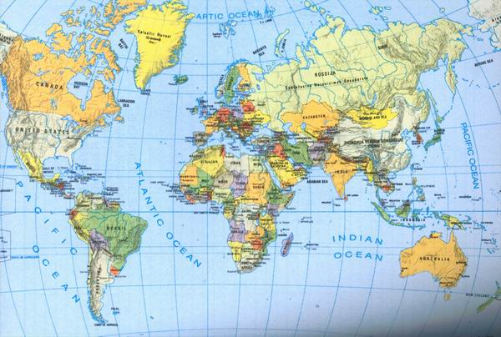
In che mondo viviamo? Dove stiamo andiamo?

Slide 4
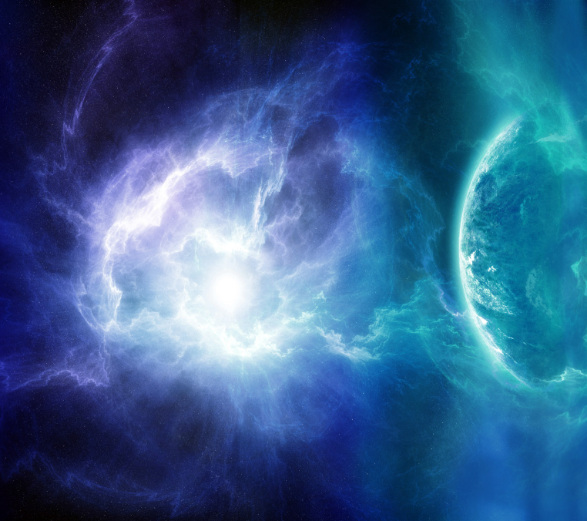
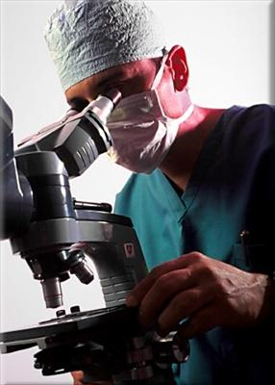
15
La trascendenza
«[…] non è nel potere dell’uomo di afferrare, comprendere, assimilare mentalmente quella maestosa potenza che si manifesta nella pura e semplice grandiosità dell’universo».
La modernità ha reso Dio irrilevante per gli affari sulla terra e lo ha sostituito con la scienza e la tecnologia: il linguaggio della scienza consente di narrare la storia del mondo in termini non teologici, ossia senza riferimenti a uno scopo o a un’intenzione divina.

Slide 5
Confronto con il passato
Schemi efficientistici
Attitudini spirituali
Guardare con attenzione
Ascoltare -Pensare per agire
I care-mi interessa
Condividere-partecipare

Slide 6
Dominare il mondo, colmarlo di atti giusti, rasserenarlo e fecondarlo come un terreno da coltivare e da far fiorire.
Avere memoria del proprio passato e metterla a frutto per realizzare il proprio futuro,determinando un cambiamento
Apertura verso un futuro da conoscere e costruire coscientemente e liberamente
LE ORE SONO FATTE PER L’UOMO, NON L’UOMO PER LE ORE

Slide 7
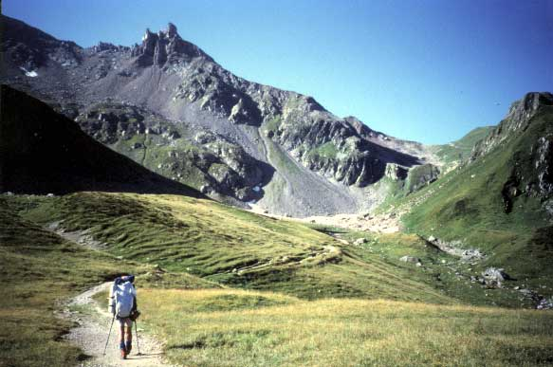
Sono un camminatore << Finchè starò fermo/accumulerò tutta la zavorra della terra:/nei miei occhi/non ci sarà sonno:/come un verme divorerò l’universo:/nuovi dolori/verranno ad accrescere il fardello:la vita.(…)Io sono un camminatore,/guarderò sempre avanti./ O menzogna, perché mi chiami indietro?/Non resterò fermo in un angolo della casa/amoreggiando segretamente/con la morte.(…)/Getterò via la zavorra/e le provviste accumulate./O mio animo,/il cielo è pieno di canti/della gioia del cammino./Sul tuo carro canta il poeta dell’universo,/cantano sole,la luna e le stelle>>. Tagore

Slide 8
“Se l’armonia della PERSONA potesse essere disegnata, i grandi artisti sarebbero le persone migliori. Ma, siccome l’armonia è il risultato di lavoro, dedizione e cura, allora c’è una possibilità per tutti noi poiché nessuno dà… quello che non ha”

